Slide 1

Khoa học
KHỞI ĐỘNG

Slide 2

+ Nhờ có âm thanh, chúng ta có thể làm gì ?
A. Học tập, nói chuyện với nhau.
B. Thưởng thức âm nhạc
C. Tất cả các ý trên
C. Tất cả các ý trên
+Việc ghi lại được âm thanh đem lại những lợi ích gì ?
A. Giúp chúng ta không phải nói đi nói lại nhiều lần.
A. Giúp chúng ta không phải nói đi nói lại nhiều lần.
B. Giúp chúng ta không phải viết.
C. Giúp chúng ta không phải đọc.

Slide 3
Thứ tư ngày 15 tháng 2 năm 2023
Khoa học :
Âm thanh trong cuộc sống (tiếp theo)
Phân loại các âm thanh sau:
Tiếng chim hót, tiếng loa phóng thanh mở to, tiếng người nói chuyện, tiếng búa tán thép, tiếng máy cưa, tiếng máy khoan, tiếng cười của em bé, tiếng động cơ ô tô, tiếng nhạc nhẹ.
Ưa thích
Không ưa thích
- Tiếng chim hót, tiếng nói chuyện, tiếng cười của em bé, tiếng nhạc nhẹ.
- Tiếng loa phóng thanh mở to, tiếng búa tán thép, tiếng máy cưa, tiếng máy khoan, tiếng động cơ ô tô.

Slide 4
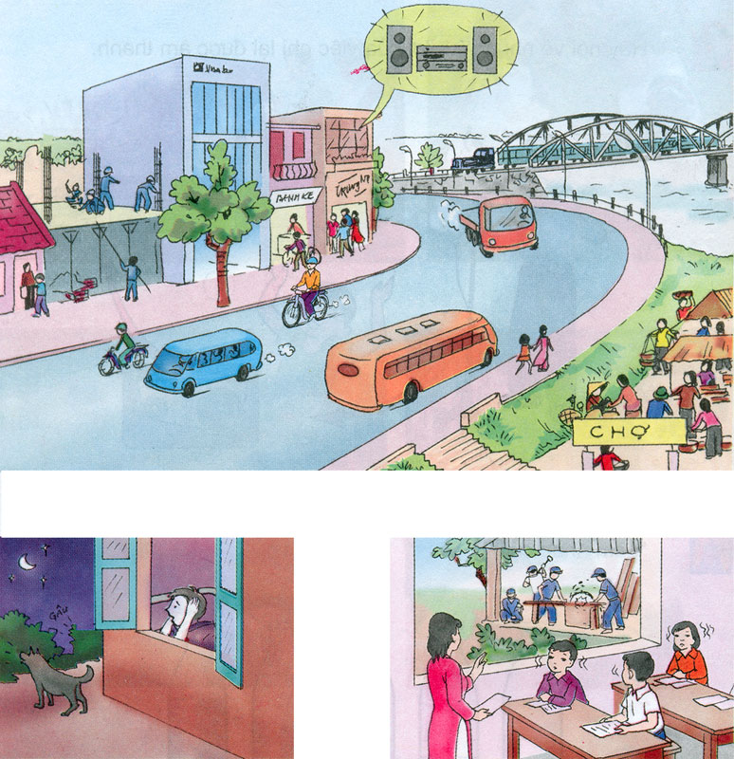
Quan sát tranh và thảo luận nhóm 6:
1
Tiếng ồn có thể phát ra từ đâu ?
3
2

Slide 5
1
Tiếng ồn có thể phát ra từ đâu ?

Slide 6
2
Tiếng ồn có thể phát ra từ đâu ?

Slide 7
3
Tiếng ồn có thể phát ra từ đâu ?

Slide 8
Thứ tư ngày 15 tháng 2 năm 2023
Khoa học :
Âm thanh trong cuộc sống (tiếp theo)
- Nguyên nhân gây tiếng ồn:
Do con người gây ra.
- Nơi em ở còn có những loại tiếng ồn nào ?
- Theo em, hầu hết các loại tiếng ồn là do tự nhiên hay con người gây ra ?

Slide 9
1
Tiếng ồn có tác hại gì ?
3
2

Slide 10
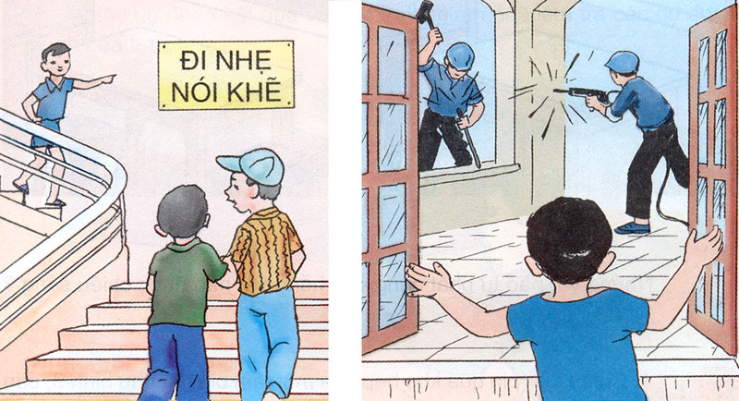
4
5
Cần có những biện pháp nào để phòng chống tiếng ồn ?

Slide 11
Thứ tư ngày 15 tháng 2 năm 2023
Khoa học :
Âm thanh trong cuộc sống (tiếp theo)
- Nguyên nhân gây tiếng ồn:
Hầu hết do con người gây ra.
Gây chói tai, ảnh hưởng đến tai giữa
- Tác hại:
Nhức đầu
Mất ngủ
Suy nhược thần kinh
Đưa ra các qui định chung ở nơi công cộng
- Biện pháp:
Sử dụng các vật ngăn cách
Trồng nhiều cây xanh

Slide 12
Bài tập thực hành:
Nên và không nên làm gì để góp phần phòng chống tiếng ồn cho bản thân và những người xung quanh ?
Nên
Không nên
Trồng nhiều cây xanh; nhắc nhở mọi người cùng có ý thức giảm ô nhiễm tiếng ồn; công trường xây dựng, khu công nghiệp, nhà máy, xí nghiệp,…nên xây dựng xa nơi đông dân cư hoặc lắp các bộ phận giảm thanh.
Nói to, cười đùa ở nơi cần yên tĩnh; mở nhạc to; mở ti vi to; trêu đùa súc vật để chúng kêu, sủa;… nổ xe máy, ô tô trong nhà; xây dựng công trường gần trường học, bệnh viện.

Slide 13
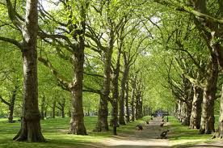
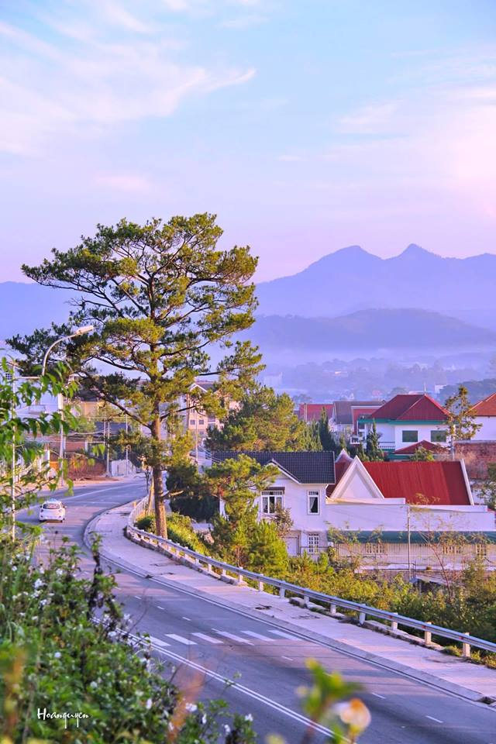
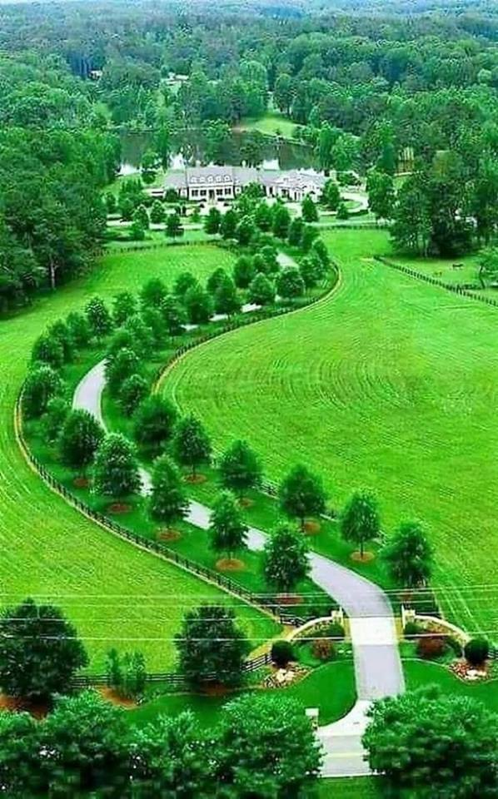
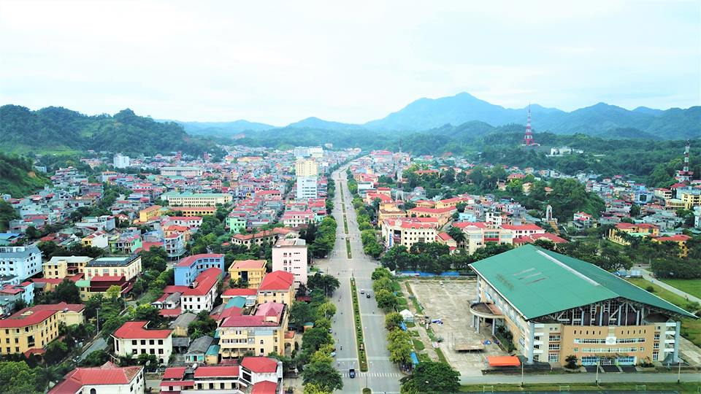

Slide 15

MONG CÁC EM
CHĂM HỌC

